Slide 1
Réunion d’information
Budget 2025
Lundi 24 mars 2025
18h00

Slide 2
Ordre du jour
  Présentation du fonctionnement d’un budget communal par Maxime Pecquereau, Directeur financier de la commune et du CPAS de Celles
  Présentation du budget 2025 par Michaël Busine, Bourgmestre en charge des finances

Slide 3



Slide 4


BUDGET : Définition
Prévision des recettes et des dépenses de l’Administration Communale sur une période d’un an.
Annuel ( année civile)
Reflète au plus juste les dépenses et les recettes
Approuvé par le Conseil Communal
Exécutoire après approbation de la tutelle

Slide 5

Les recettes et dépenses inscrites au budget concernent:
L’exercice propre
Les exercices antérieurs

Slide 6

Il se décompose en deux volets
Service Ordinaire
Service extraordinaire
recettes
dépenses
recettes
dépenses

Slide 7






Le service ordinaire
L'ensemble des recettes et des dépenses qui se produisent une fois au moins au cours de chaque exercice financier et qui assurent à la commune des revenus et un fonctionnement régulier, en ce compris le remboursement périodique de la dette ( compte de résultats).
L’ensemble des recettes couvre l’ensemble des dépenses
Dépenses
Personnel
Fonctionnement
Transferts
Dettes
Salaires, charges patronales
Fournitures de bureau, énergie, formations
Dotation CPAS, Zones de police, zone de secours
Remboursement de capital et intérêts des emprunts

Slide 8
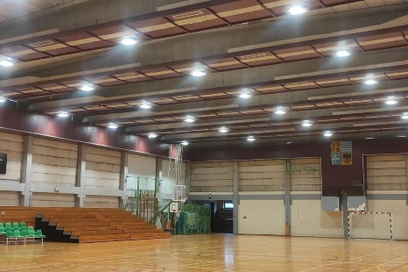



Recettes
Prestations
Transferts
Dettes
Location bâtiments, location salles, actes administratifs délivrés aux citoyens
Fonds des communes Recette PRI, IPP
Dividendes, intérêts de placement CT
Recettes le plus importantes : Fonds des communes, IPP, PRI et taxes déchets
Dépenses les plus importantes : Personnel, transfert (CPAS, Police, Zone de secours, Ipalle), dette

Slide 9

Service extraordinaire
L'ensemble des recettes et des dépenses qui affectent directement et durablement l'importance, la valeur ou la conservation du patrimoine communal ( bilan)
L’ensemble des investissements communaux ainsi que l’ensemble des moyens pour financer ces investissements.

Slide 10

La particularité du service extraordinaire est que chaque dépense doit disposer de ses propres moyens (recettes de transferts, emprunts, subsides, …)
Le Budget extraordinaire doit obligatoirement être en équilibre
Exemple :
Dépenses : Eclairage public - Remplacement luminaires 2025: 100.000 €
Recettes : Intervention ORES : 40.000 €
Emprunt : 60.000 €

Slide 11
Chaque investissement est identifié à un numéro de projet extraordinaire. Ce numéro est identique en dépenses et en recettes.
Tout ce qui touche à l’investissement porte le même numéro de projet (Auteur de projet, coordinateur de sécurité, Certibeau, …)
EX : Eclairage public - Remplacement luminaires 2025 :
426/735-60 – 20250006 pour les dépenses
426/560-52 – 20250006 pour les recettes (ORES)
426/961-51 – 20250006 pour les recettes emprunts

Slide 12
Le budget est décomposé en articles budgétaires
EX: 104/125-12
La suite des trois premiers chiffres est appelé code fonctionnel, ce qui définit la destination
La suite des cinq chiffres suivants est appelé code économique, ce qui définit la nature
Exemple code fonctionnel
104 : Administration générale
835 : Petite enfance / crèche
Exemple code économique :
125-12 : fourniture électricité
123-11 : frais téléphoniques
Le mixte des deux :
104 / 125-12 : Fourniture électricité pour l’administration générale
835/ 125-12 : Fourniture électricité pour la crèche « les polichinelles »

Slide 13
Résultat d’un budget
Résultat à l’exercice propre (année en cours)
Résultat général = Résultat de l’exercice + Résultat des exercices antérieurs
Le budget ordinaire doit obligatoirement être en BONI à l’exercice propre
Lorsque que l’on réalise un bénéfice, on parle de boni
Lorsque qu’on réalise une perte on parle d’un mali
Notes:
Pour être approuvé par la tutelle le budget ordinaire de l’exercice propre doit être en boni, Pour l’extraordinaire, il faut un équilibre par projet.

Slide 14

Après le vote du budget et son approbation, il est possible que l’on doive adapter le budget.
Modification budgétaire : toute décision adoptée par le conseil communal après l'arrêt du budget et ayant pour effet de créer, supprimer ou modifier un ou plusieurs crédits budgétaires
Il peut en exister plusieurs sur l’exercice et suit le même processus que le budget.
Notes:
On ne peut engager une dépense si les crédits ne sont plus suffisants au budget. Il faut attendre la modification budgétaire ou le budget suivant.

Slide 15
Le résultat réel d’un budget est appelé le COMPTE
COMPTE : utilisation réelle des crédits budgétaires de l’année en dépenses et en recettes
Il se décompose en :
Compte Budgétaire
Le bilan et compte de résultats
Une synthèse analytique
Il s’effectue l’année n +1
Notes:
On aura l’occasion de présenter celui de 2024 prochainement et on y reviendra à ce moment-là.

Slide 16
MERCI!
Je vous remercie de votre attention et vous invite à poser vos questions

Slide 17
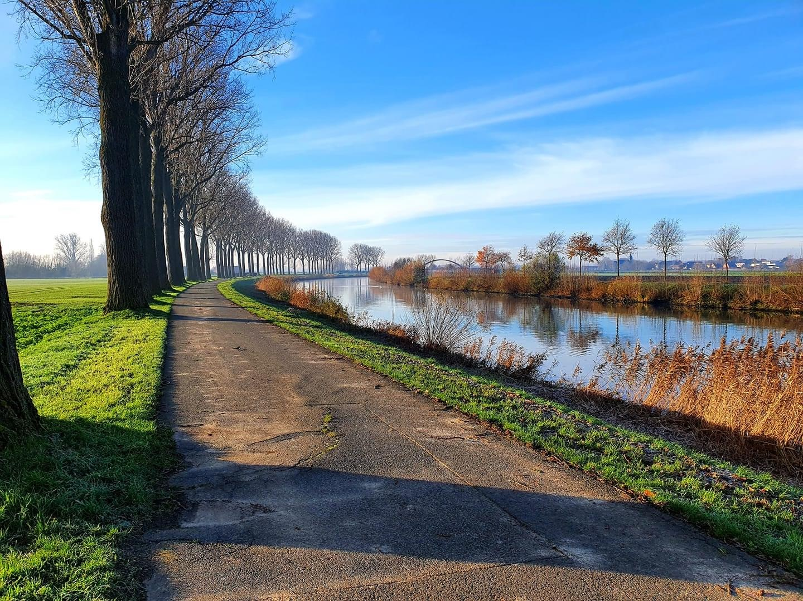

BUDGET COMMUNAL
Exercice 2025

Slide 18
BUDGET COMMUNAL
SERVICE ORDINAIRE
Exercice 2025

Slide 19
RECAPITULATIF ORDINAIRE
RECETTES ORDINAIRES |  |  | DEPENSES ORDINAIRES
TOTAL EX. PROPRE |  | 9.628.383,59 | TOTAL EX. PROPRE |  | 9.606.002,79
BONI EX. PROPRE |  | 22.380,80
EX.ANTERIEURS |  | 788.467,50 | EX. ANTERIEURS |  | 162.542,51
PRELEVEMENTS |  | 0,00 | PRELEVEMENTS |  | 35.000,00
TOTAL GENERAL |  | 10.416.851,09 | TOTAL GENERAL |  | 9.803.545,30
BONI GENERAL |  | 613.305,79

Slide 20
DEPENSES ORDINAIRES
Personnel 4.628.157,27 € 48,18%
Fonctionnement 1.525.023,05 € 15,89%
Transferts 2.044.564,10 € 21,28%
Dettes 1.384.476,66 € 14,41%
Prélèvements 23.781,71 € 0,24%
Total (ex. propre) 9.606.002,79 €

Slide 22
Dépenses de personnel

Slide 23
Années | Montants | Emplois ETP
Budget initial 2024 | 4.332.257,24
Budget initial 2025 | 4.628.157,27
+ 295.900,03 €
Soit 48,18 % des dépenses communales
+6,8% par rapport au budget 2024

Slide 24
Dépenses de fonctionnement

Slide 25
Années | Montants
Budget 2024 | 1.579.053,63
Budget 2025 | 1.525.023,05
-54.030,58 €
Soit 15,89 % des dépenses communales
-3,4% par rapport au budget 2024

Slide 26
Dépenses de transferts

Slide 27
Années | Montants
Budget 2024 | 2.036.370,80
Budget 2025 | 2.044.564,10
+ 8.193,30 €
Soit 21,28 % des dépenses communales
+0,05% par rapport au budget 2024

Slide 28
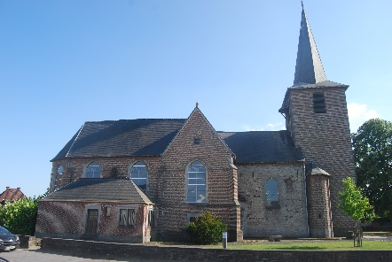
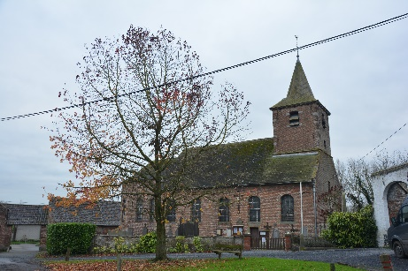
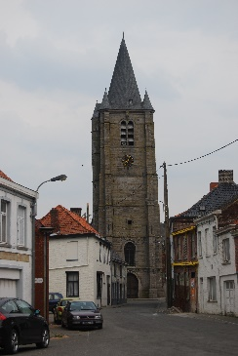
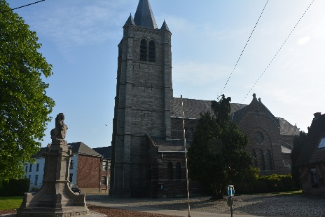
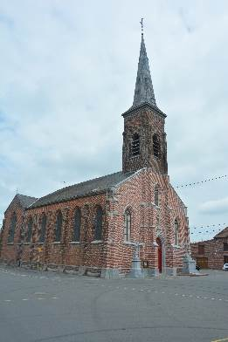
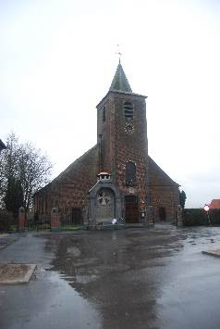
 | Budget 2024 | Budget 2025
Fabrique d’Eglise | 64.182,70 | 62.469,48
F.E Celles
18.190,84 €
F.E Escanaffles
F.E Popuelles
7.550,31 €
0,00€
F.E Velaines
F.E Molenbaix
5.398,14 €
16.929,56 €
F.E Pottes
14.400,63 €

Slide 29
 | Compte 2023 | Budget 2024 | Budget 2025
C.P.A.S | 779.289,65 | 698.201,33 | 698.201,33

Slide 30
 | Compte 2023 | Budget 2024 | Budget 2025
Zone de Secours | 187.221,62 | 154.985,39 | 172.003,80

Slide 31
 | Compte 2023 | Budget 2024 | Budget 2025
Zone de Police | 601.537,76 | 631.614,65 | 631.614,65

Slide 32
Dépenses de dette

Slide 33
Années | Montants
Budget 2024 | 1.319.409,21
Budget 2025 | 1.384.476,66
+ 65.067,45 €
Soit 14,41 % des dépenses communales
+4,9% par rapport au budget 2024

Slide 34
RECETTES ORDINAIRES
Prestations 821.993,14 € 8,54 %
Transferts 8.447.469,42 € 87,74 %
Dette 182.719,03 € 1,90 %
Prélèvements 176.202,00 € 1,83 %
Total (ex. propre) 9.628.383,59 €

Slide 35
Recettes de prestations

Slide 36
Années | Montants
Budget 2024 | 796.528,65
Budget 2025 | 821.993,14
+ 25.464,49 €
Soit 8,54 % des recettes communales
+3,2% par rapport au budget 2024

Slide 37
Recettes de transferts

Slide 38
Années | Montants
Budget 2024 | 8.057.682,45
Budget 2025 | 8.447.469,42
+ 389.786,97 €
Soit 87,74 % des recettes communales
+4,8% par rapport au budget 2024

Slide 39
Principales évolutions de recettes de transferts par rapport au budget initial 2024
Fonction Budgétaire | Evolution
Fonds des communes | - 40.000€
Taxe sur l’enlèvement des déchets | + 50.000€
Redevance sur les sacs poubelles | + 34.000€
Taxe sur les immeubles innocupés | + 10.000€
Additionnel au précompte immobilier | + 30.000€
Additionnel sur les personnes physiques (IPP) | + 200.000€

Slide 40
Recettes de dettes

Slide 41
Années | Montants
Budget 2024 | 146.226,65
Budget 2025 | 182719,03
+ 36.492,38 €
Soit 1,90 % des recettes communales
+25% par rapport au budget 2024

Slide 42
Recettes de prélèvements

Slide 43
Années | Montants
Budget 2024 | 286.533,00
Budget 2025 | 176.202,00
- 110.331€
Soit 1,83 % des recettes communales
-38,5% par rapport au budget 2024

Slide 44
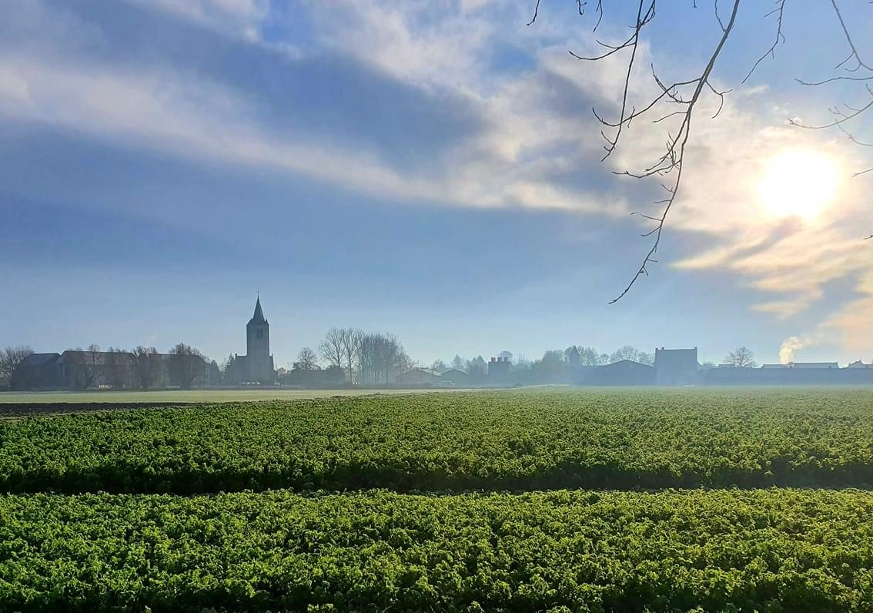
BUDGET COMMUNAL
SERVICE EXTRAORDINAIRE
Exercice 2025

Slide 45
RECETTES EXTRAORDINAIRES |  |  |  | DEPENSES EXTRAORDINAIRES
TOTAL EX. PROPRE |  | 3.267.781,72 | 349.878,16 | TOTAL EX. PROPRE |  | 562.630,14
 |  |  |  | MALI EX. PROPRE |  | 212.751,98
EX. ANTERIEURS |  | 86.010,42 | 283.907,35 |  |  | 230.666,55
PRELEVEMENTS |  | 432.280,38 | 232.138,94 |  |  | 17.828,16
TOTAL GENERAL |  | 3.786.072,52 | 865.924,45 | TOTAL GENERAL |  | 811.124,85
BONI GENERAL |  | 76.010,42 | 54.799,60
RECAPITULATIF EXTRAORDINAIRE

Slide 46
Service extraordinaire
Exercices antérieurs
Ajustements de différents montants pour finaliser les chantiers en cours
280.251,64 €

Slide 47
Service extraordinaire
Nouveaux projets : 353.752,29 €
Eclairage public - Remplacement luminaires 2025 | 100.000,00 €
Remplacement SERVEUR Administration (y compris CPAS) | 50.000,00 €
Etude de faisabilité Eglise de CELLES (Etude obligatoire des stèles funéraires dans la tour) | 7.500,00 €
Emprises en sous-sol rue Bas Hameau (phase 2) | 32.500,00 €
Honor. AP pr Aménagt parking gazonné Entité | 20.000,00 €
Honor. A.P. pr rénov. Chemin agricole rue de l 'Alouette (phase 2) | 21.250,00 €
Audit UREBA Ecoles de Pottes et Primaire Escanaffles | 10.000,00 €
Honor. A.P. pr Instal. Panneaux photovoltaïques Ecole d'Escanaffles | 10.000,00 €

Slide 48
Service extraordinaire
Nouveaux projets : 353.752,29 €
Placement porte de garage atelier vélos PCS | 7.500,00 €
Equipement pr Aménagements intérieurs du Hall technique | 25.000,00 €
Acq. De petit matériel d'exploitation service environnement | 4.000,00 €
Acq. Autolaveuse Maison de village de Velaines | 5.000,00 €
Acq. Plaques de roulage | 10.000,00 €
Déminéralisation et végétalisation Cour Ecole de Pottes et crèche - Création 2 pts fraïcheur Ecoles Cales Escanaffles | 23.602,29 €
Acq. De petit matériel d'exploitation service travaux (visseuses, meuleuse, débroussailleuse, tronçonneuse, …) | 4.000,00 €
PGRI 2022-2024 Travaux Petit Hollaye | 11.400,00 €
Acq. De matériel d'exploitation service environnement (Chariot elevateur) | 12.000,00 €

Slide 49
Situation du fonds de réserve extraordinaire après injection du budget 2025
Fonds de réserve extra | 27.227,58
Fonds de réserve FRIC 2022-2024 | 45.969,87
Fonds de réserve PIMACI 2022-2024 | 95.636,08
Fonds de réserve PGRI 2022-2024 | 155.951,95
Végétalisation de quartier 2024 | 51.455,71
 | 376.241,19

Slide 50
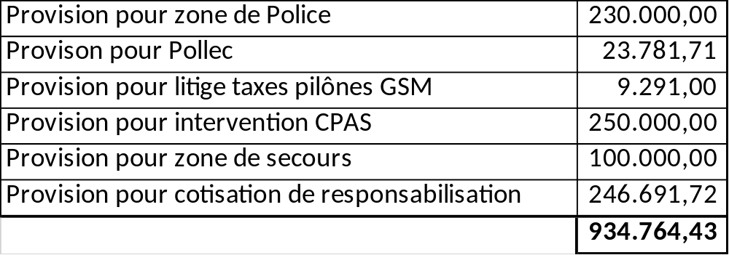
Situation des Provisions après injection du budget 2025

